Slide 1
Ⅱ-16 ペースメーカ

Slide 2
▶目的
▶気をつけること
・体内に留置し，生命を維持・
管理する
・徐脈のみられる患者に対し，
正常な心拍数と同じだけの電
気刺激を心臓に与え，全身の
血液循環を維持する
・心不全に対する心臓再同期療法
専用ペースメーカ（CRT-P）※
も使用される
・電池の消耗による機能
の低下
・ペーシングとセンシン
グが適正に行われてい
ること
※心臓再同期療法専用ペースメーカ：右心房，右心室，そして冠静脈洞を経由して左心室側壁の冠静脈に電極リードを留置する。右心室と左心室を同時にペーシングすることで，拡張型心筋症の心室間伝導遅延による心不全を改善する
🄫医学書院2021 無断複製禁止

Slide 3
体外式ペースメーカのメカニズム
・心臓内の電極カテーテルを，体外の本体と接続して用いる方式
・植込み型ペースメーカを装着する時間の猶予がない緊急時などに一時的に用いる。このため，テンポラリペースメーカとも呼ばれる
・電極カテーテルは，主に大腿静脈から挿入し，電極先端は右室心尖部に留置するのが一般的。心臓手術後に一時的に用いるワイヤータイプの電極は，不要になれば体外から引き抜くことが可能
・作動中に電池電圧低下インジケータが点滅したら，電池を交換する。ペースメーカ作動中に電池をはずしても，十数秒は作動する（電池交換時駆動機能）
🄫医学書院2021 無断複製禁止

Slide 4
体外式ペースメーカの操作方法
〔ペーシングレート（RATE）〕
・ペースメーカから発する1分間当たりの電気刺激の
回数。成人の場合，通常60～70回/分で設定する
〔出力（OUTPUT）〕
・心臓を興奮させるための電気刺激の大きさ。刺激
閾値の2倍以上を目安に設定するのが一般的
〔センシング感度（SENSITIVITY）〕
・自己心拍を認識する機能をセンシングという。心
内電位より低い電圧値でセンシング感度を設定す
る。自己心拍をセンシングした場合，ペーシング
を停止する。これをデマンド機能と呼ぶ
〔固定レートペーシング（ASYNC）〕
・非同期（asynchronous）ペーシングとも呼ぶ。セ
ンシングを行わず，設定したペーシングレートで
刺激を出し続ける。自己心拍のない場合（人工心
肺使用時）や電気メス使用時などの特別な状況で
用いる。使用中は心電図を監視する
🄫医学書院2021 無断複製禁止

Slide 5
植込み型ペースメーカ
・電池を内蔵した本体（ジェネレータ）と電極リードが体内に植込まれ，植込み後は電池残量などの定期的なチェックを行えば，患者は日常生活を送ることができる
・電池消耗時に本体の交換手術を行うことで半永久的に使用できる
・電極リードは，鎖骨下静脈から挿入し，電極先端は心臓の内壁に固定される。心室では右心室心尖部，右心房では右心耳に固定するのが一般的。開胸して心臓表面に装着する心筋リードが用いられることもある
・患者の身体運動に応じてペーシングレートを変化させる心拍応答機能も備えている
🄫医学書院2021 無断複製禁止

Slide 6
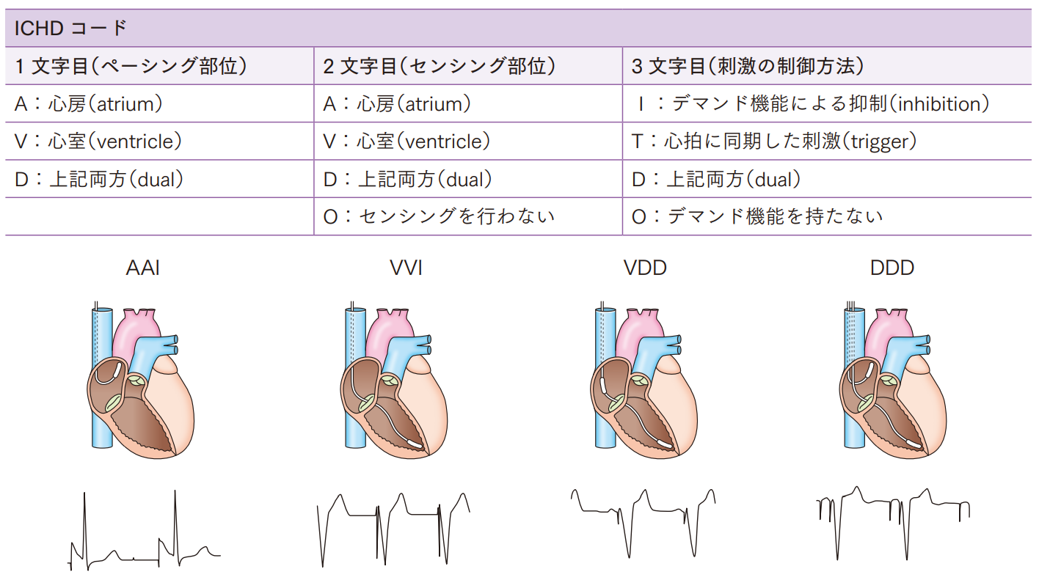
ペーシングモードと心電図
・ペーシングモードを表示するため，「VVI」や「DDD」などのICHDコードが用いられる
・1文字目はペーシング部位，2 文字目はセンシング部位，3文字目は刺激の制御方法を表す
・心拍応答機能を有する場合には，4文字目に「R」（rate response）を用いて表す
・ペースメーカからの電気刺激（ペーシングパルス）は心電図では線上に見える。これはスパイクと呼ばれる
・心室がペーシングされる場合，スパイクの後に下向きの幅の広いR波が確認できる（第Ⅱ誘導）
🄫医学書院2021 無断複製禁止

Slide 7
生理的ペーシングとAVディレイ
・DDDやVDDモードでは右心房と右心室ともに電極リードを留
置する
・心房のセンシングまたはペーシングの後，心室をペーシング
するまでの時間であるAVディレイを設定し，心房の心拍に同
期して一定の時間遅れで心室をペーシングする
・AVディレイの間に心室の自己心拍のセンシングがあれば，心
室のペーシングは停止する
・心房と心室の心拍の協調性を保った生理的ペーシングが可能
となる
🄫医学書院2021 無断複製禁止

Slide 8
ペーシング不全とセンシング不全
〔ペーシング不全〕
・ペーシングパルスの後にQRSを伴わない場
合，電力不足，心筋の状態の変化による閾
値上昇，電極の位置移動などが考えられる。
ペーシングパルスそのものが出なかったり，
抜けたりする場合は，電極リードの心筋か
らの脱落や断線などが考えられる
〔センシング不全〕
・自己心拍をセンシングしないアンダーセン
シングと自己心拍以外の電気信号をセンシ
ングしてしまうオーバーセンシングがある。
センシング不全がみられる場合は，センシ
ングの感度が適切な値になっているかを確
認する
・X線写真で電極リードが挿入時の位置から移
動している場合は，電極リードの再挿入が
必要となる
🄫医学書院2021 無断複製禁止

Slide 9
spike on T
・自己心拍の心電図のT波中にペースメーカか
らの刺激が加わることをspike on Tと呼ぶ
・自己心拍が存在する場合に固定レートペーシ
ングを行ったり，アンダーセンシングが発生
している場合，spike on Tが起こり，心室細
動や心室頻拍といった致死性不整脈を誘発す
る可能性がある
・固定レートペーシングは自己心拍がない場合
に使用するか，自己心拍がある場合はペーシ
ングレートをその心拍数よりも大きな数値に
設定する
・アンダーセンシングの場合は，センシング感
度を低い値にするが，それによりオーバーセ
ンシングが発生しないように注意する
🄫医学書院2021 無断複製禁止

Slide 10
電磁障害
・ペースメーカは，電磁的エネルギーを出力する機器からの影響を受けやす
い性質がある
・病院内では電気メス，ハイパーサーミアなどがあり，ペースメーカ患者に
これらを使用することは，原則的に禁忌となる。どうしても使用せざるを
得ない場合には，一時的に固定レートモードに変更するなどの対応が必要
となる
・従来の植込み型ペースメーカは，MRI検査は禁忌であるが，現在は，条件
付きMRI対応ペースメーカ・リードが植え込まれた患者はMRI検査を受け
ることができる
・最新の指針では，植込み型ペースメーカの場合，携帯電話を植込み部位か
ら15cm以上離して使用するように指示されている。このほか，電子商品
監視機器（EAS）やRFID機器からの影響を回避する具体策も示されている
🄫医学書院2021 無断複製禁止

